Slide 1
Профсоюзные стратегии в контексте российской истории (17-20 века)
Вадим Большаков
Санкт-Петербург, 18 июля 2015 г.
Сайт – istprof.atlabs.ru

Slide 2
Хронокарта
Чертим на листе наискось временнУю шкалу
Совместно отмечаем на шкале важнейшие события, которые вы знаете
Обсуждаем получившуюся картину (что получилось? Какие выводы? Как это знание помогает?)

Slide 3
Чем мы можем гордиться
Первый в мире опыт рабочего самоуправления (1802, Красносельская бумажная фабрика),
Профсоюзы в России создали партию (Бунд в 1897) на 9 лет раньше, чем в Англии (Лейбористскую партию в 1906),
Конституция в России (Манифест 17 октября 1905) принята в результате Всеобщей политической стачки,
1-й кризис Советской власти вызван профсоюзом железнодорожников (в октябре-ноябре 1917),
ФСБ создавалась для борьбы с профсоюзами служащих, телеграфистов, учителей (в декабре 1917),
Самым опасным внутрипартийным врагом Ленина была профсоюзная «рабочая оппозиция» (1921-1922),
Ельцин пришёл к власти при помощи шахтёрских забастовок и Независимого профсоюза горняков СССР (1989-1991).
Есть ли польза от этого знания?

Slide 4
Почему нам это знание ничего не даёт?
Дела давно минувших дней
Традиции прерваны
Времена другие, люди другие
Абстрактно и потому бесполезно
…

Slide 5
Какой смысл в знании прошлого?
Понимаешь настоящее,
Прогнозируешь будущее,
Вдохновляешься,
УЧИТЫВАЕШЬ ЧУЖОЙ ОПЫТ И ПРИМЕНЯЕШЬ.

Slide 6
Разбирая опыт других профсоюзов, мы можем научиться определять:
Ситуацию | Где вести разведку?
Ресурсы | Что у нас есть?
Цели | Куда идём?
Правила | Как решаем разногласия?
План | Что и когда делаем?
СТРАТЕГИЮ | Какова общая модель развития?

Slide 7
Стратегия – это…
Общий план войны без деталей,
Долгосрочное направление развития,
Модель поведения, которой надо следовать для достижения цели,
Искусство руководства, общий план ведения работы,
Совокупность поведенческих шаблонов,
Путь достижения цели,
И так далее.

Slide 8
Профсоюзные стратегии
Стратегии роста:
  Общего роста – по всем направлениям (много целей развития),
  Сбалансированного роста – по 2-3 направлениям (2-3 цели развития),
  Концентрированного роста – по одному направлению (1 цель развития)
Стратегия сворачивания (цель одна)
Комбинированная стратегия (более 1 цели – у гениев; нет целей – у неучей)

Slide 9
Профсоюзные кейсы
Организация | Период | Место
«Братии» речных лоцманов | 1653 - 1683 | Реки Сухона, Северная Двина
«Собрание» священника Гапона | 1903 – январь 1905 | СПб и окрестности
Союз рабочих металлистов | 1917 - 1926 | Петроград и губерния
Профсоюз «Независимость» | 1989 - 1993 | Ленинград/СПб и пригороды

Slide 10
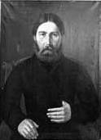
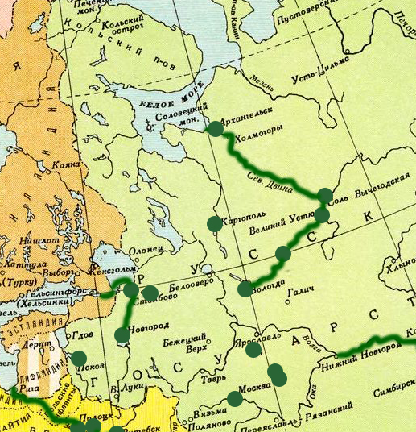
1. «Братии» лоцманов Сухоны и Северной Двины
1653 – стачечное соглашение
братства лоцманов Нижней Сухоны
(Юрий Баев); грамота с
привилегиями от Царя
1655 – 1-е снятие с работ лоцмана
Я. Жукова
- соглашение между
братствами лоцманов Сухоны и
Северной Двины
- повышение в 10 раз тарифа
проводки судов
1668 – жалоба купцов на лоцманов
1680-1681 – война купца Г. Фатеева с лоцманами
1683 – отмена Царём привилегий лоцманов Нижней Сухоны

Slide 11
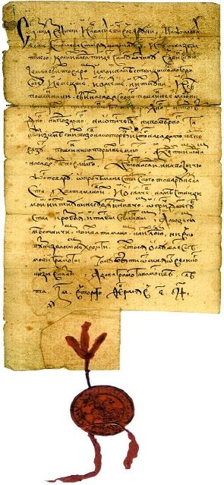
2. Кирпичики братий лоцманов
правило «закрытого цеха»
снятие с работы, стачка
минимальный тариф проводки судов
самочинные поборы с купцов
соглашения как между членами братства, так и между братствами
касса братства
«сходной двор» – дом для собраний
жалобы и прошения на имя Царя
грамота с привилегиями от Царя

Slide 12
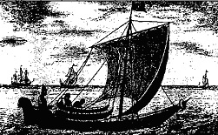
3. Конфликт братии с купцами
наём купцом лоцмана-штрейкбрехера в обход тарифного соглашения
насильственное сведение штрейкбрехера с судна братией
тяжба братии с купцом перед воеводой – братия выигрывает
купцы нанимают лоцманов-штрейкбрехеров с охраной
братия собирается, чтобы силой прогнать штрейкбрехеров с судов
вооружённые купеческие слуги разгоняют собрание братии

Slide 13
Задание для самостоятельной работы
Проанализируйте материал кейса
Заполните таблицу по следующей форме:
Ресурсы профсоюза | …
Цель (цели) развития | …
Правила решения внутренних разногласий | …
Поведение во внешних конфликтах | …
Стратегия | …

Slide 14
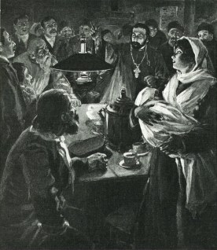
1. Собрание русских фабрично-заводских рабочих г. Санкт-Петербурга
Сентябрь 1903 – создание рабочей чайной на
Выборгской стороне
Февраль 1904 – регистрация «Собрания» властями
Апрель 1904 – открытие Выборгского (1-го) отдела «Собрания»
Май 1904 – тайная программа Гапона
Осень 1904 – постепенная политизация рабочих на собраниях в отделах
Ноябрь 1904 – решение о большом выступлении
Конец декабря 1904 – начало конфликта с дирекцией Путиловского завода
3-9 января 1905 – массовая политическая забастовка, Кровавое воскресенье, закрытие «Собрания»

Slide 15
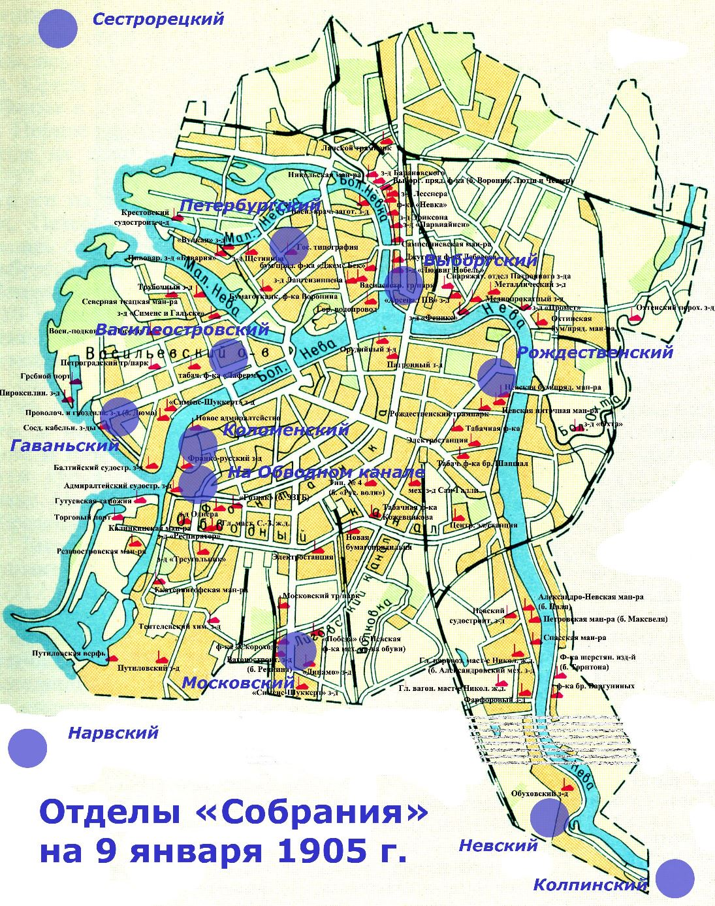
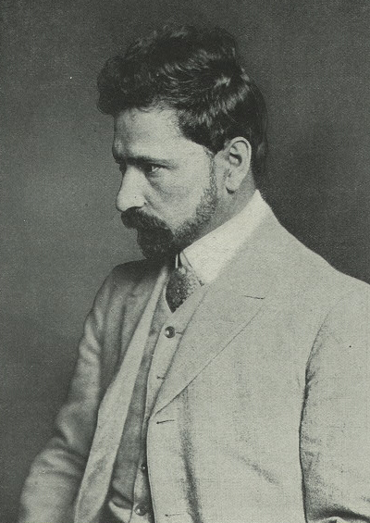
2. Г.А. Гапон и его детище

Slide 16
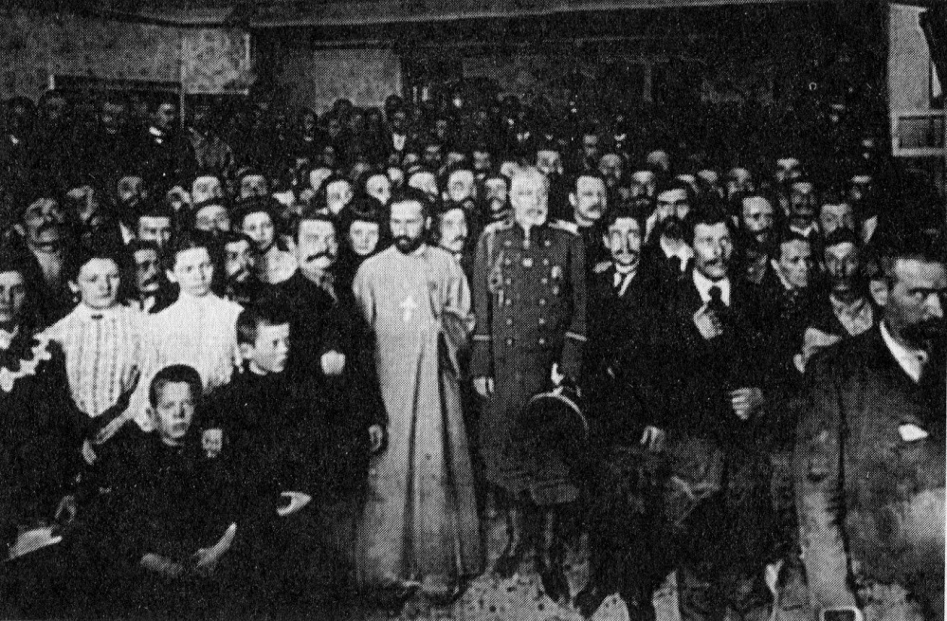
3. Кирпичики «Собрания»
11 районов, до 20.000 членов,
идейный актив,
Дом рабочих, собрания в отделах,
профорганизаторы и уполномоченные
на заводах,
связи лидера в органах власти и с интеллигенцией,
официальная лояльность,
внепартийность при связях актива с революционерами,
принцип опоры на лидера,
инспекции, жалобы властям, требования и стачки,
чайные, проповеди,
лектории, театр,
кружки
самообразования,
женская секция,
касса взаимопомощи,
потребительная лавка,
тайная программа,
постепенный разогрев
рабочих, план развития
стачки

Slide 17
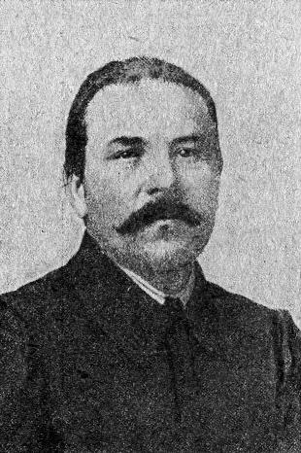
4. Решение разногласий в «Собрании»
Заседание Правления. Члены
требуют активного выступления –
Гапон против и в меньшинстве
Гапон ставит вопрос о доверии –
все доверяют, решение не
выступать
Расширенное заседание
Правления с районными отделами
требует выступления. Гапон против и в меньшинстве
Гапон соглашается возглавить выступление и назначает «преемника»
В.А. Андрин – председатель Гаваньского отдела «Собрания»

Slide 18
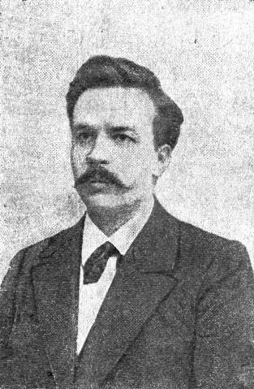
5. Конфликт с хозяевами и властями
Увольнение 4-х активистов «Собрания» на
Путиловском заводе
Проверка факта инспектором «Собрания»
Отправка делегаций с участием Гапона в
дирекцию завода, к фабричному инспектору, к
градоначальнику – отказы
Решение расширенного собрания Правления с
отделами о большом выступлении
Выдвижение требований к заводу и стачка –
новый отказ дирекции
Расширенные требования, обращение к
соседним заводам с призывом о стачке солидарности
Частичные уступки дирекции Путиловского завода
Расширение и политизация стачки
Обсуждение в районных отделах с бастующими петиции к Царю с политическими требованиями
Тайные переговоры с революционерами
Шествие к Зимнему дворцу для передачи петиции Царю – расстрел манифестаций – стачки по всей стране
И.М. Харитонов – председатель Коломенского отдела «Собрания»

Slide 19
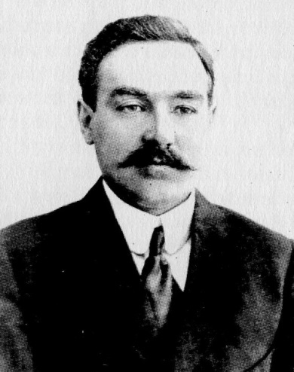
1. Петроградский Союз рабочих металлистов
Апрель 1917 – создание Союза
Октябрь 1917 – большевистский переворот,
формирование органов Советской власти
(А.Г. Шляпников – нарком труда РСФСР), борьба с
«саботажем» (антисоветскими забастовками
служащих и железнодорожников)
Январь 1918 – 1-й съезд Всероссийского СРМ
Июль 1918 – Всеобщая политическая стачка протеста
1918 – слияние Союза с ФЗК; тарифная работа
Март и июль 1919 – массовые забастовки (Н.И. Иванов)
Лето-осень 1919 – партийные и профсоюзные мобилизации работников СРМ на фронты Гражданской войны
Февраль-март 1921 – массовые забастовки
Весна-осень 1921 – борьба с «рабочей оппозицией» (Я.И. Клинов)
1922-1923 – заключение вновь разрешённых коллективных договоров
Январь-март 1926 – борьба с «новой оппозицией» в Союзе (Г.Ф. Фёдоров)

Slide 20
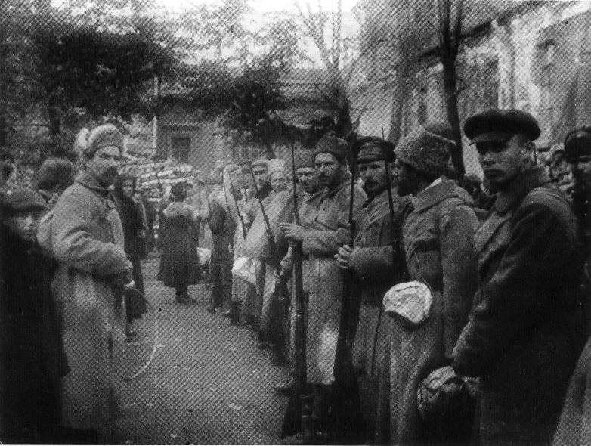
2. Кирпичики Питерского СРМ
Участие в формировании центральных и местных органов Советской власти (на 1-м этапе)
Отправка профсоюзных отрядов на фронт или в деревню за продовольствием
Коллективные договоры («минимум оплаты – минимум труда»): зарплата, охрана труда, соцстрах
Расценочно-конфликтные комиссии
Участие в организации труда (производственные совещания,
Кассы взаимопомощи
Стачечный фонд (для частников), фонд безработных
Поощрение труда (доска почёта, «Герой труда», профсоюзные путёвки, переход на выборную профдолжность)
Участие в разрешении конфликтов (объявление завода в состоянии конфликта, примирительные камеры, третейские суды)
Преследование недовольных рабочих (вплоть до исключения из профсоюза)
Борьба со стачками в ГП (от 6% к 2% санкционированных стачек), поощрение стачек в частном секторе
Председатель Пг СРМ Н.И. Иванов с отрядом, отправка на фронт против Юденича, 1919 г.

Slide 21
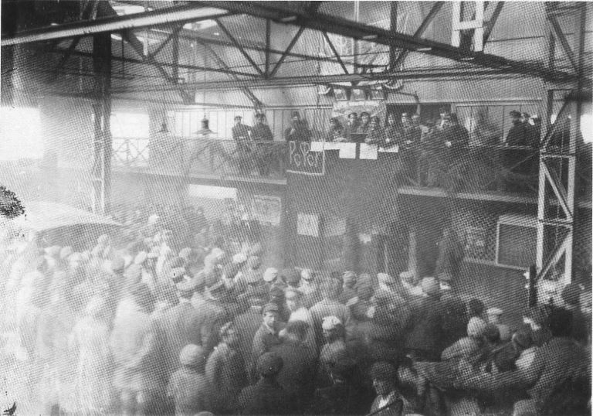
3. Решение разногласий в СРМ
Рабочие завода выбирают беспартийный заводской комитет – правление СРМ утверждает выборы
Рабочие требуют от завкома возглавить их забастовку с экономическими и политическими требованиями
СРМ требует от рабочих прекратить бастовать – отказ
СРМ добивается частичного удовлетворения экономических требований,
СРМ поддерживает решение дирекции о локауте на заводе, распускает заводской комитет
При наборе нового коллектива на завод и приёме их в профсоюз СРМ отсеивает рабочих, не лояльных к Советской власти
СРМ организует выборы нового, коммунистического завкома

Slide 22
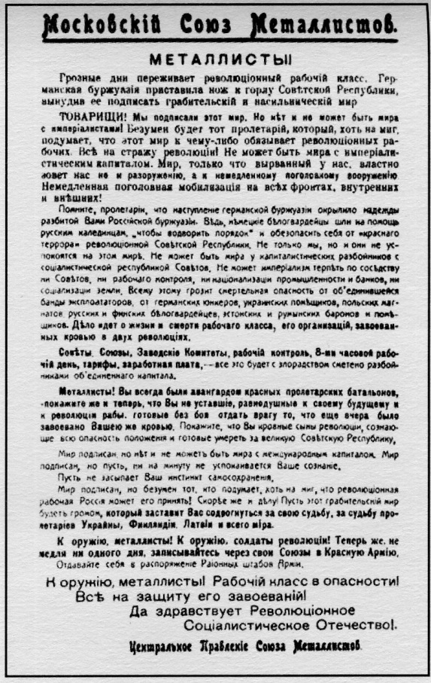
4. Решение разногласий с Компартией
На съезде Всероссийского СРМ большинство делегатов – от «рабочей оппозиции», ленинцы в меньшинстве
ЦК РКП(б) направляет комиссию в коммунистическую фракцию съезда
Комиссия в порядке партийной дисциплины обязывает делегатов голосовать за все резолюции ленинцев
Съезд почти единогласно избирает «ленинский» ЦК Союза и принимает резолюции ленинцев

Slide 23
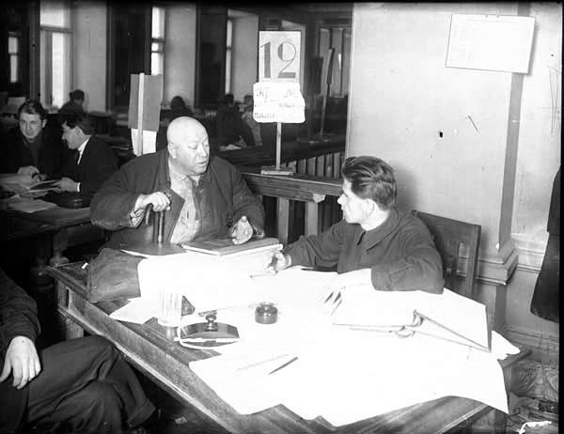
5. Конфликт с хозяином-частником
Правление СРМ и завком
включают в проект колдоговора
с частником неприемлемые
условия – переговоры в тупике
СРМ распоряжается
(разрешает завкому) начать
стачку на заводе
О стачке объявляют газеты, у
проходной пикеты СРМ, не пускающие
на завод ни штрейкбрехеров, ни частника
Бастующие получают деньги из стачечного фонда СРМ, участвуют в собраниях, пикетах
По письму СРМ органы власти начинают проверки – штрафы на завод, закрытие счёта частника, аресты служащих
Частник приезжает в правление СРМ и подписывает колдоговор на любых условиях
Нэпман у налогового инспектора, 1930 г.

Slide 24
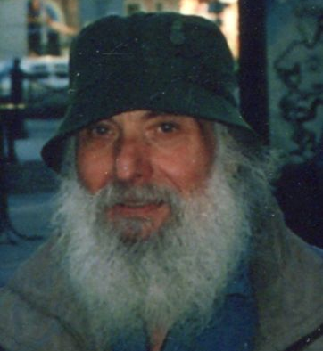
1. Профессиональная ассоциация рабочих «Независимость»
лето 1989 – создание Инициативного комитета
ассоциации рабочих (ИКАРа, лидер Л.Н. Павлов),
Центра взаимопомощи рабочих (ЦВР, лидер О.Н.
Москвин)
– втягивание профсоюза в забастовки (1-я – на
заводе «Знамя Октября»)
1990 – получение профсоюзом статуса юрлица, выход
профсоюза в Ленобласть и другие регионы
– начало хозяйственной деятельности (заработок для активистов и безработных)
декабрь 1990 – январь 1991 – Полюстровская стачка (23-дня, 13 требований из 23-х выполнены, соглашение, лидер Р.С. Шарифуллина)
ноябрь 1991 – захват трудовым коллективом Парголовского машиностроительного завода (под СПб) – переход на аренду, избрание директора
1992 – последняя крупная забастовка (трамвайно-троллейбусные парки СПб)
– откол от ИКАРа ряда активистов; основная активность переходит в Полюстровскую «Независимость»
конец 1993 – сворачивание работы ИКАРа (заболевание Павлова) и Полюстровской «Независимости» (закрытие Полюстровского производства)

Slide 25
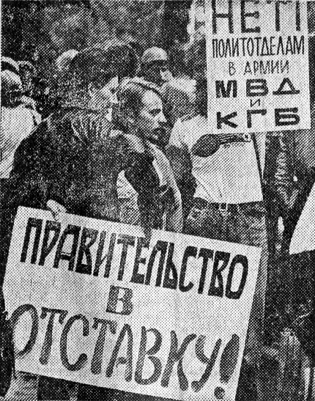
2. Особенности «Независимости»
нефиксированное членство,
на острие конфликта,
децентрализованность
(«горизонтально вложенные
структуры»),
«от станка к станку» (без освобождённых лидеров)
«моноклассовость» (служащие без права голоса),
«правомочность меньшинства»,
«деполитичность» (не за власть, но за контроль любой власти),
хозяйственная деятельность в помощь безработным и уволенным.

Slide 26
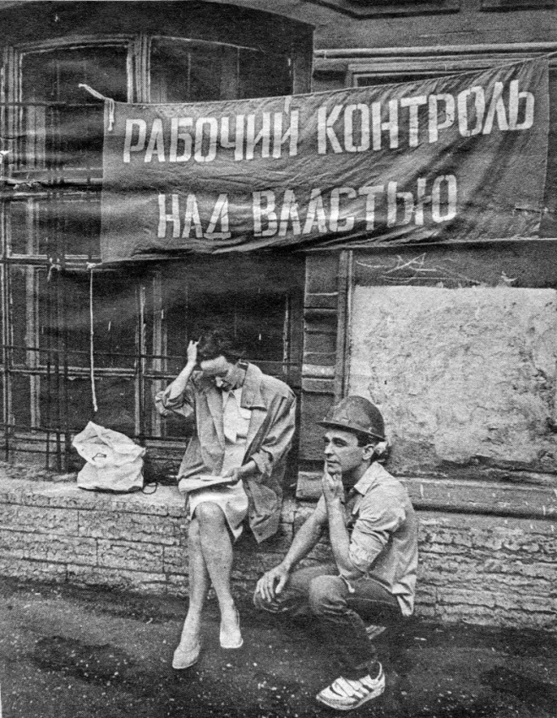
3. Кирпичики «Независимости»
12-13 забастовок за 4 года, в том числе самая продолжительная с 1922 на Полюстровском производстве ДСК-2,
захват кабинетов «бюрократов», навязывание переговоров, коллективное увольнение,
голодовка,
бойкот выборов,
планирование и подготовка к акциям и разным вариантам их протекания,
хозяйственная деятельность (заработок),
частые регулярные собрания ИКАРа,
оперативность, работоспособность и смелость актива,
регулярный выход листовок большими тиражами.

Slide 27
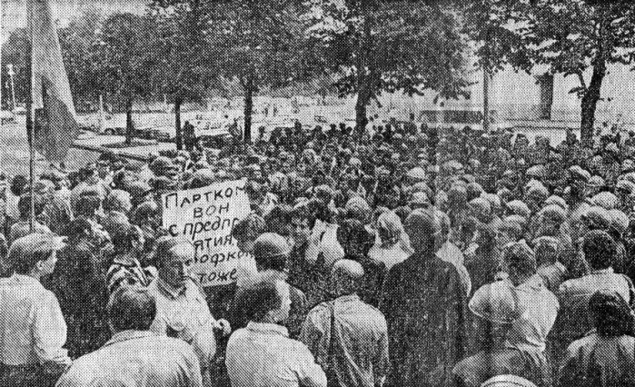
4. Решение разногласий в «Независимости» (ИКАР)
Члены ИКАРа предлагают решение, Павлов против. Голосование – Павлов в меньшинстве
Павлов предлагает большинству исполнять решение без его участия (Павлов держит счёт и печать «Независимости»)
Решение не реализуется, часть членов ИКАРа уходит и создаёт самостоятельную структуру профсоюза

Slide 28
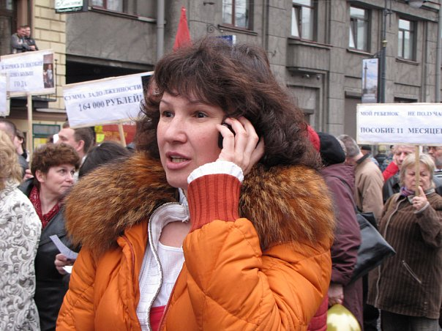
5. Конфликт профсоюза с работодателем
Рабочие завода обращаются в ИКАР с
просьбой сформулировать требования
ИКАР создаёт на заводе профсоюз
«Независимость», выдвигает требования, организует переговоры – отказ
Начало забастовки, листовки и делегаты по заводам, обзвон СМИ и союзных организаций – дирекция подаёт в суд
Оккупация заводоуправления, ежедневные собрания в актовом зале, пикеты и баррикады на заводе от штрейкбрехеров
В день суда профсоюз проводит на заводе конференцию трудового коллектива и обращается к Ленсовету за поддержкой - депутаты приезжают на завод, убеждая рабочих отказаться от затеи
Профсоюз продолжает забастовку, приняв решение уволить директора – дирекция идёт на переговоры
Переговоры идут в присутствии сотен бастующих – приняты 13 требований из 23-х
Профсоюз выводит рабочих из забастовки

Slide 29
Финальные аккорды
Обсуждаем по предложенному шаблону кейс вашего профсоюза
Заполняем таблицу со стратегией по кейсу вашего профсоюза
Получаем представление о сильных и слабых сторонах работы профсоюза
Определяем, что в стратегии стоит улучшить

